Slide 1
"كيفية الاستعداد للاختبارات"
تزامناً مع قرب الاختبارات النهائية أقامت وحدة النشاط الطلابي وبالتعاون مع وحدة الإرشاد الأكاديمي بكلية العلوم والدراسات الإنسانية بالغاط – قسم الطالبات محاضرة بعنوان ( كيفية الاستعداد للاختبارات) ، وذلك يوم الاثنين الموافق : 15/7/1436هـ , ألقتها الدكتورة :شادية سبرة ، استعرضت فيها جملةً من النصائح والإرشادات التي تسهم في توعية الطلاب بكيفية الاستعداد للاختبارات.
وقد تناولت المحاضرة نصائح عامة قبل الاستعداد للاختبارات ثم مرحلة الاستعداد المكثف للاختبار كما تناولت أيضا استعدادات ليلة الاختبار و ما يجب على الطالب أن يفعله في قاعة الاختبار وطريقة التعامل مع ورقة الأسئلة ، و أكد على أن الاستعداد للاختبار هي عملية مستمرة منذ اليوم الأول للدراسة ، و في نهاية المحاضرة تم فتح باب للنقاش والرد على استفسارات وأسئلة الطالبات , متمنين التوفيق والنجاح لجميع الطالبات .
هذا وقد قدم عميد الكلية الدكتور خالد بن عبدالله الشافي شكره وتقديره لوكيلة الكلية بقسم الطالبات أ.جميلة الحربي وللدكتورة شادية سبرة على هذه المبادرة المتميزة لتنمية مهارات وقدرات الطالبات.

Slide 2
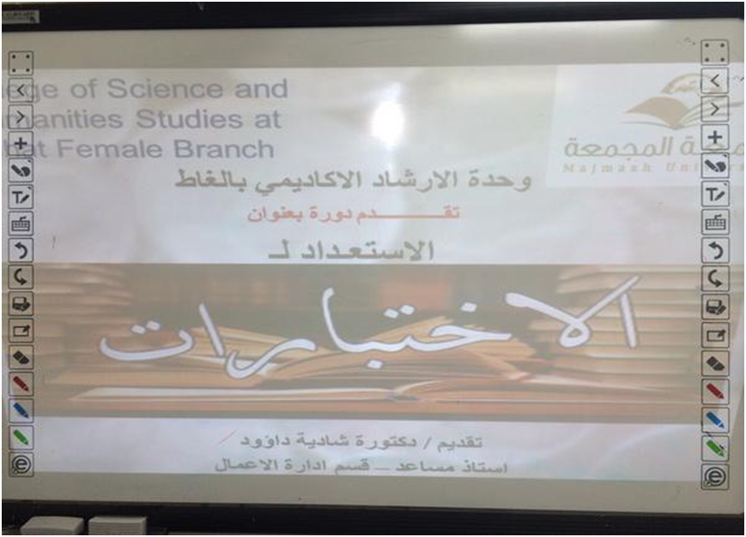

Slide 3
